Slide 1




TRƯỜNG TIỂU HỌC ……
CHÀO MỪNG QUÝ THẦY CÔ
VỀ DỰ GIỜ THĂM LỚP
Môn Tiếng Việt lớp 3
BÀI VIẾT 3: Nghe-viết: TRẦN BÌNH TRỌNG (T3)
Giáo viên:
Lớp: 3

Slide 2
Thứ……ngày…..tháng…..năm…….
TIẾNG VIỆT
Bài viết 3: Chính tả (Nghe – viết:
TRẦN BÌNH TRỌNG (T3)
1. Nội dung bài viết.
Năm 1285, giặc Nguyên sang cướp nước ta. Trần Bình Trọng chỉ huy một cánh quân không may sa vào tay giặc. Giặc dụ dỗ ông đầu hàng, hứa phong tước vương cho. Trần Bình Trọng khảng khái trả lời: “Ta thà làm ma nước Nam, chứ không thèm làm vương đất Bắc.”. Giặc tức giận giết ông. Khi ấy, ông mới 26 tuổi.
Theo Từ điển bách khoa Việt Nam
:
- Trần Bình Trọng (1259 – 1285): một danh tướng thời Trần.
- Tước vương: bậc cao nhất trong các tước vị được vua phong thời xưa.
- Khảng khái: cứng cỏi, không chịu khuất phục.

Slide 3
Thứ……ngày…..tháng…..năm…….
TIẾNG VIỆT
Bài viết 3: Chính tả (Nghe – viết:
TRẦN BÌNH TRỌNG (T3)
2. Tìm hiểu về ý nghĩa bài viết.
Khi giặc dụ dỗ hứa phong tước vương, Trần Bình Trọng đã khảng khái trả lời ra sao?
“Ta thà làm ma nước Nam chứ không thèm làm vương đất Bắc”.
Câu nói này chứng tỏ Trần Bình Trọng là người như thế nào?
Trần Bình Trọng rất yêu nước, thà chết ở nước mình, không chịu sống làm tay sai cho giặc, phản bội Tổ quốc.

Slide 4
Thứ……ngày…..tháng…..năm…….
TIẾNG VIỆT
Bài viết 3: Chính tả (Nghe – viết:
TRẦN BÌNH TRỌNG (T3)
3. Nhận xét về bài viết.
Những chữ nào trong bài chính tả được viết hoa?
Chữ đầu câu, tên riêng đó là: Năm, Trần Bình Trọng, Giặc, Ta, Trần Bình Trọng, Nam, Bắc, Giặc.
Câu nào được đặt trong dấu ngoặc kép, sau dấu hai chấm?
Câu nói của Trần Bình Trọng trả lời quân giặc:
“Ta thà làm ma nước Nam, chứ không thèm làm vương đất Bắc.”

Slide 5
Thứ……ngày…..tháng…..năm…….
TIẾNG VIỆT
Bài viết 3: Chính tả (Nghe – viết:
TRẦN BÌNH TRỌNG (T3)
4. Luyện viết từ khó.
giặc Nguyên,
Trần Bình Trọng,
Nước Nam,
tước vương
khảng khái

Slide 6
Thứ……ngày…..tháng…..năm…….
TIẾNG VIỆT
Bài viết 3: Chính tả (Nghe – viết:
TRẦN BÌNH TRỌNG (T3)
5. Soát lỗi:
Năm 1285, giặc Nguyên sang cướp nước ta. Trần Bình Trọng chỉ huy một cánh quân không may sa vào tay giặc. Giặc dụ dỗ ông đầu hàng, hứa phong tước vương cho. Trần Bình Trọng khảng khái trả lời: “Ta thà làm ma nước Nam, chứ không thèm làm vương đất Bắc.”. Giặc tức giận giết ông. Khi ấy, ông mới 26 tuổi.
Theo Từ điển bách khoa Việt Nam

Slide 7
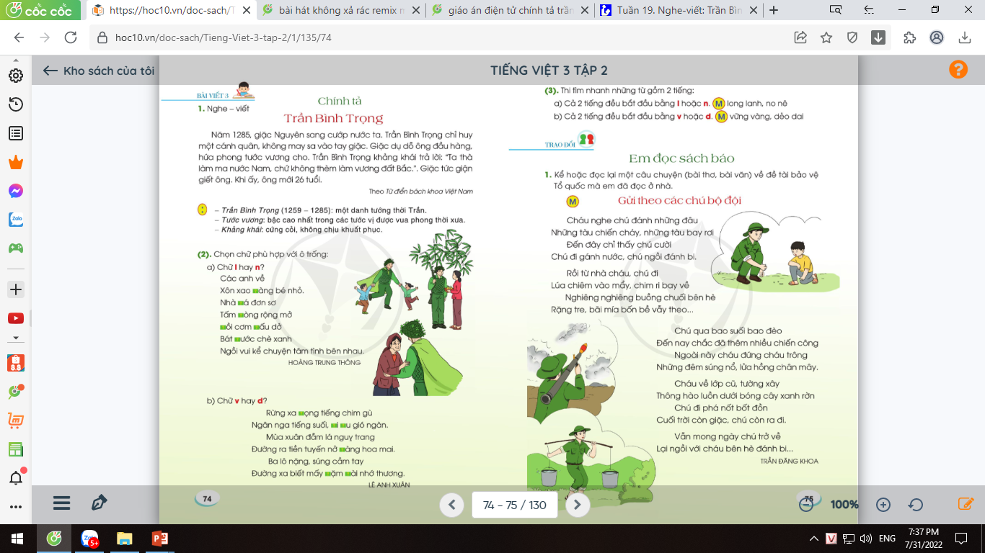
Thứ……ngày…..tháng…..năm…….
TIẾNG VIỆT
Bài viết 3: Chính tả (Nghe – viết:
TRẦN BÌNH TRỌNG (T3)
5. Bài tập.
2. Chọn chữ phù hợp với ô trống:
a). Chữ l hay n?
Các anh về
Xôn xao làng bé nhỏ.
Nhà lá đơn sơ
Tấm lòng rộng mở
Nồi cơm nấu dở
Bát nước chè xanh
Ngồi vui kể chuyện tâm tình bên nhau.
HOÀNG TRUNG THÔNG
?
?
?
?
?

Slide 8
Thứ……ngày…..tháng…..năm…….
TIẾNG VIỆT
Bài viết 3: Chính tả (Nghe – viết:
TRẦN BÌNH TRỌNG (T3)
5. Bài tập.
3) Tìm nhanh những từ gồm 2 tiếng:
a) cả 2 tiếng đều bắt đầu bằng l hoặc n. long lanh, no nê
M
Lấp lánh, lung linh, long lanh, lập lòe, ….: nức nở, no nê, nõn nà, núng nính, …

Slide 9

XIN CHÂN THÀNH CẢM ƠN
QUÝ THẦY CÔ GIÁO VÀ CÁC EM
Notes:
9

